Slide 1
Funções do php
Isset
Unset

Slide 2
Função do php - isset
1) O que é o PHP Isset
O PHP Isset é um função nativa do PHP que serve para saber se uma variável está definida. Ela basicamente verifica a existência de uma variável, e assim, retorna um valor boleano (true se for verdadeiro, e false se for falso).

Slide 3
Função do php - unset
1) O que é o PHP Unset
O comando unset apaga uma variável especifica, limpando assim a informação da memória do servidor. Este comando é muito utilizado quando a variável não será mais usada no sistema, então apagamos a mesma para liberar espaço de memória.

Slide 4
Criando SESSAO ‘NÃO_AUTENTICADO’
1) No arquivo login.php vamos criar a sessão (antes do form)
<!--ISSET verificando se a SESSION 'não_autenticado' existe -->
<?php
if(isset($_SESSION['nao_autenticado'])): //Como utilizei dois pontos nao preciso das chaves, mas preciso fechar com ENDIF;
?>
<!-- Mensagem de erro -->
<div class="notification is-danger" align="center">
<p style="color:red">ERRO: Usuário ou senha inválidos. </p>
</div>
<?php
endif; //Fechando o IF
//unset para Destruir uma session para nao mostrar no inicio do login.
unset($_SESSION['nao_autenticado']);
?>

Slide 5
INICIALIZANDO UMA SESSAO
1) Ainda no arquivo login.php vamos inicializar a sessão no início
<?php
session_start();
?>
<!DOCTYPE html>
<html lang="pt-br">
<head>

Slide 6
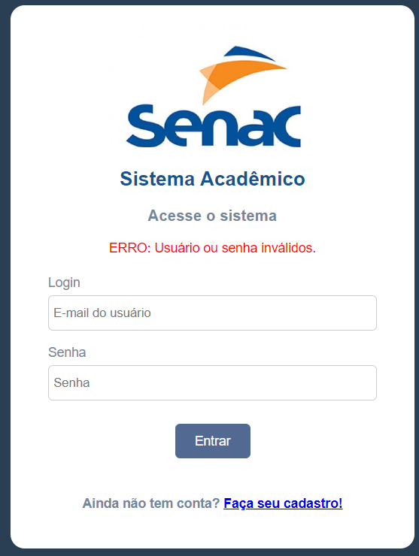
Testando o login do usuário no sistema
Neste momento podemos carregar
A página login.php para testar o login do usuário:
Digitar o email ou senha errado, para verificar se a mensagem de Erro aparece.

